Slide 1
SK오앤에스 SGR _{9.1}
안전보건기획팀
2024. 9. 13
1. 제·개정 이력
개정번호 | 개정 항 및 내용 | 담당부서 | 담당자 | 개정일
1.0 | SK오앤에스 SGR | 운용계획팀 |  | 2019.08.09
2.0 | 일부 항목 수정 | 전력기술팀 |  | 2021.02.01
3.0 | SKO 向 전면 수정 | 안전관리TF |  | 2021.09.29
4.0 | 사다리 사용 및 기상관련 기준 수정 | 안전보건기획팀 |  | 2022.08.17
5.0 | SKT SGR 수정 관련 전면 개정 | 안전보건기획팀 |  | 2023.01.13
6.0 | 사다리, 입간판, TBM 등 일부 개정 | 안전보건기획팀 |  | 2023.03.15
7.0 | 고위험작업 등 일부 개정 | 안전보건기획팀 |  | 2023.11.30
8.0 | 제재기준, 협소공간 이동식 사다리작업 일부 개정 | 안전보건기획팀 |  | 2024.03.06
9.0 | 가/감점기준, 긴급 사다리차 필요 작업 입회기준 등 | 안전보건기획팀 |  | 2024.06.27
9.1 | 긴급 사다리차 필요 작업 입회 기준,고임목 설치 기준 등 | 안전보건기획팀 |  | 2024.09.13

Slide 2
산업재해 및 SGR(안전수칙) 위반 시 제재 기준 및 평가 방법
1. 배경 : 구성원 및 BP 社 안전수칙 위반사항에 대한 제재 및 포상을
명확히 하여 안전사고 경각심 제고 및 안전사고 Zero 달성
2. 기준
○ 재해
○ SGR 위반
재해 수위 | 제재 내용 | 제재기간 (제재의 효력/유지기간) | 금액 조정
1개월 이상 ~ 3 개월 미만 휴업 | 서면 경고, 원인/대책 제출 | 6개월 이내 | -
3 개월 이상 휴업 ~ 중대재해 미만 재해 | 거래 제한 | 6개월 ~ 1 년 | -
중대재해 | 거래금액 조정, 계약 해지/해제 | 1 년 이상 | 계약금액의 1%
중대재해의 중복 발생 | 거래금액 조정, 계약 해지/해제, 영구 퇴출 | 1 년 이상 | 계약금액의 1.5%
단계 |  | SGR1회 위반 | SGR2회 위반 | SGR3회 위반 | SGR3회 초과
SKO |  | • 서면 경고 | • 원인/대책 제출 - 지역 안전관리위원회 | • 징계 - 전사(징계위원회 결정)
BP사 | 위반 | • 서면 경고 | • 원인/대책 제출 • 작업 중지 | • 거래 제한 | • 거래 제한 • 계약 해지/해제
 | 제재(작업 중지) | - | ~1 개월 이내 | 6 개월 ~ 1 년 | 1년 이상
※ 적용 대상 : SKO는 구성원 별 위반 건, BP사는 계약 건 별 위반 합산으로 적용하되 위반내용이
중대하다고 판단될 시 한단계 상향 제재할 수 있음
- 구성원 : 안전관리위원회(지역), 징계위원회(전사)
- BP사 : 안전관리위원회(지역), 구매심의위원회(전사)
3. 평가 방법
○ 사업장별 안전평가 ^{KPI반영} : 중대재해 Zero화 + 사업장별 이행 완결성 제고^{(이행도 70% + 충실도 30%)}
※ 사업장별 이행 완결성 제고 달성을 위한 노력을 평가에 반영하여 가/감점 적용
- 안전보건 Patrol 점검 : 적발 시 사업장 사고예방노력 미흡으로 감점
- 지역 사업장별 순회점검 : 지역 사업장 자체 적발 시 계도를 통한 사고 예방노력으로 인정하여 가점
[이행도 평가 기준]
산업안전보건법 안전보건가이드 18항목 |  |  | 배점 | 이행도 평가 기준
전사 공통실행 (5점) | 1 | 안전보건관리규정 작성 및 변경 | 1 | • 안전보건관리규정 산업안전보건위원회 심의•의결
 | 2 | 안전보건 예산 편성 및 집행 | 1 | • 안전보건 예산 지침 및 전결규정 준수 | • 산업안전보건관리비 등 계상, 집행 누락 및 부적합사용 ^{[감점]0.5점/건}
 | 3 | 안전장치 및 보호구 적격품 선정/사용 | 1 | • 선정된 적격품(안전장치 및 보호구) 사용 | • 부적격품 사용^{[감점]0.5점/건}
 | 4 | 안전보건법령요지의 게시 | 1 | • 산업안전보건법요지의 게시
 | 5 | 건강진단 | 1 | • 건강진단 계획 및 실시에 따른 협조

Slide 3
산업재해 및 SGR(안전수칙) 위반 시 제재 기준 및 평가 방법
사업장 사고예방 활동(65점) | 6 | 산업재해 예방계획 수립 | 5 | • 사업장 산업재해 예방계획 수립
 | 7 | 위험성평가 | 8 | • 위험성평가^{4점}, 유해/위험 요인(관리/물리적) 개선율^{4점}, 보간법 적용 | • 산업재해 발생시 수시 위험성평가 미반영^{[감점]0.5점/건} • 수급인(이하 ‘BP’) 위험성평가 미검토/개선^{[감점]0.5점/건}
 | 8 | 안전보건교육 | 8 | • 안전보건관리책임자 직무교육^{2점}, 관리감독자 정기교육^{2점}, 근로자 정기교육 이수율^{2점}, 특별교육^{2점}
 | 9 | 산업안전보건위원회 | 5 | • 위원회 실시^{3점}, 종사자 의견 개선 관리^{2점}
 | 10 | 안전보건협의체 | 5 | • 협의체 실시^{3점}, 종사자 의견 개선 관리^{2점}
 | 11 | 작업장 순회점검 | 6 | • 법정 기준 준수^{3점}, 발견된 유해/위험요인(관리/물리적) 개선 관리^{3점}
 | 12 | 합동 안전보건 점검 | 6 | • 법정 기준 준수^{3점}, 발견된 유해/위험요인(관리/물리적) 개선 관리^{3점}
 | 13 | 관계수급인 교육장소 자료 제공 | 4 | • 요청 시 교육장소 제공^{2점}, 안전보건 정보/자료 제공^{2점}
 | 14 | 관계수급인 교육 실시 확인 | 4 | • 특별교육 실시 여부 확인^{4점}
 | 15 | 산업재해 원인조사 및 대책 | 2 | • 산업재해 발생 시 원인조사, 대책 수립 및 이행
 | 16 | 산업재해 통계 기록 유지 | 3 | • 산업재해 통계 기록 유지 | • 산업재해 미보고(은폐) ^{[감점]3점/건}
 | 17 | 중대재해 예방/대응 훈련 | 4 | • 중대재해 대응 매뉴얼 전파^{2점}, 모의훈련 실시^{2점} | • 모의훈련 미실시^{[감점]0.5점/건}
 | 18 | 사전조사 및 작업계획서 | 5 | • 고위험작업 작업계획서 작성 | • 고위험작업 기준 위반^{[감점]0.5점 /건}
총계 |  |  | 70점
[충실도 평가 기준]
충실도 평가 5개 항목 (산안법 4개, 자체적인 예방노력) |  | 배점 | 이행도 평가 기준
 |  |  | 법정 주기 및 참여 | 법정 의무 및 내용
1 | 산업안전보건위원회 | 5 | • 법정 주기 분기 1회 참여 여부 ＊참여 완료^{5점}, 미시행 또는 불참^{[감점]1점/1회} | • 산업안전보건위원회의 구성 - 근로자대표, 사용자대표, 안전관리자, 보건관리자, 근로자 및 사용자측 동수 구성 여부 • 적절성 - 1. 개최일시 및 장소, 2. 출석위원, 3. 심의 내용 및 의결•결정 사항, 4. 그밖의 토의사항 • 회의 결과 등의 공지 - 게시, 교육 등을 통한 공지 여부 ＊미흡사항 적발^{[감점]1점/건}
2 | 안전보건협의체 | 5 | • 법정 주기 월 1회 참여 여부 ＊참여 완료^{5점}, 미시행 또는 불참^{[감점]1점/1회} | • 안전보건협의체의 구성-도급인 및 수급인 전원 • 적절성 - 1. 작업의 시작시간, 2. 작업 또는 작업장 간의 연 락방법, 3. 재해발생 위험이 있는 경우 대피방법, 4. 위험성평가의 실시, 5. 작업방법 및 공정의 조정 • 회의결과 등의 공지 - 게시, 교육 등을 통한 공지 여부 ＊미흡사항 적발^{[감점]1점/건}

Slide 4
산업재해 및 SGR(안전수칙) 위반 시 제재 기준 및 평가 방법
3 | 리더 현장활동 (순회점검 등) | 10 | • 법정 주기^{2일1회} 참여 여부 ＊참여 완료^{10점}, 미시행 또는 불참^{[감점]1점/1회} ＊BP작업 없을 시 구성원 작업 점검 대체 가능 | • 시행주기 : 1회/2일 ＊미흡사항 적발^{[감점]1점/건} ＊순회점검일지 작성 필
4 | 합동 안전보건 점검 | 5 | • 법정 주기^{2개월/1회} 참여 여부 ＊참여 완료^{5점}, 미시행 또는 불참^{[감점]1점/1회} | • 합동 안전보건점검의 구성 : 도급인, 관계수급인, 도급인 및 수급인 근로자 각 1명 • 시행주기 : 1회/2개월 ＊미흡사항 적발^{[감점]1점/건}
5 | 산안법 외, 안전보건관리(총괄) 책임자의 실제 현장참여 노력 | 5 | • 현장안전점검 주 2회 시행 완료^{2.5점} • TBM & 작업계획서 : 양호율 90% 이상 ^{2.5점}
총계 |  | 30점
[사업장별 이행완결성 제고 달성을 위한 노력 가/감점 항목] ^{‘이행완결성 제고’ 평가에 반영(20%)}
○ 점검 주체 기준 SGR위반 가/감점
○ 작업등급 기준 가/감점
구분 | 가/감점 | 가/감점 대상 | X | 작업등급 | 가/감점 기준
안전보건 | -1점 감점 | SGR 9개 항목 |  | S | 4
 |  |  |  | C4 | 3
 |  |  |  | C3 | 2
사업장 | 0.5점 가점
 |  |  |  | C2 | 1
 |  |  |  | C1 | 0.5
※ SGR 위반 항목과 해당 작업의 작업등급 기준을 곱한 최종점수를 사업장에 반영
- SGR 外 위반 항목의 가/감점은 안전보건, 사업장 모두 ± 0.5점의 가/감점을 적용 ^{작업등급 기준 동일 적용}
☞ SGR 외 위반 항목은 하반기부터 평가에 반영 ^{상반기 계도 기간}
※ SGR위반 제재 기준 : 안전보건 Patrol 적발 시 SGR의 제재 기준 적용 ^{사업장 자체 순회점검 적발은 안전강화 활동으로 미 제재}
○ 위반건 평가 점수 환산 표
구분 | 작업 등급 |  | S | C4 | C3 | C2 | C1
 | SGR 항목 | 가/감점 | 4 | 3 | 2 | 1 | 0.5
안전보건 | SGR 9개 | -1 | -4 | -3 | -2 | -1 | -0.5
사업장 |  | 0.5 | 2 | 1.5 | 1 | 0.5 | 0.25
※ 동일 작업에서 SGR위반 건 중복 발생 시 가장 높은 감점 기준만 적용
○ BP사 별 안전 평가(이행점검 결과 + 가/감점) ^{BP사 종합평가 시 안전분야 30%반영}
구분 | 평가 항목 | 배점 | 가/감점 | 비고
이행 점검 | 안전보건 근로자 교육 적정 여부 | 10 | - | 월단위교육/특별교육/기초교육/신규채용
 | 안전보건 개인보호구 기록관리 | 10 | - | 보호구지급내역/안전관리비 집행내역
 | 안전보건 협의체 | 10 | - | 협의체 조직도/회의록
 | 안전관리조직 구성 적정 여부 | 10 | - | 관리책임자/관리감독자 지정서
 | 안전보건 교육 이수 적정 여부 | 10 | - | 관리책임자/관리감독자 교육 수료증
 | 안전관리 계획서 | 20 | - | 목표/경영방침/세부실행항목
 | 위험성평가 | 15 | - | 최초/수시/TBM 시행내역
 | 안전관리 매뉴얼(SGR) | 5 | - | 도급사 관리 매뉴얼
 | 산업재해 관리 여부 | 10 | - | 재해현황/재발방지계획서

Slide 5
산업재해 및 SGR(안전수칙) 위반 시 제재 기준 및 평가 방법
감점 | 재해 발생 | ~ 3 개월 미만 휴업 | - | -1 | 건 별 적용
 |  | 3 개월 이상 ~ 중대재해 미만 | - | -2
 |  | 중대재해 | - | -5
 |  | 사망 사고 | - | -10
 | SGR 위반(순회점검) |  | - | - | Max -10점 (단, SGR 外 위반은 하반기부터 적용) ※ 항목별 가중치는 ‘사업장별 이행완결성 제고달성을 위한 노력 가/감점 항목‘ 기준 동일 적용
 | SGR 外 위반(순회점검) |  | - | -
가점 | BP사 확대 우수활동 사례 |  | - | 건별 0.5 | Max +10점
 | 작업중지권 활용 |  | - | 건별 0.5
※ BP사 別 안전 평가를 반영하여 거래 제한, 계약 해지, 금액 조정 등을 구매 심의위원회에서 결정
4. 징계 세부 제재 기준
○ 시행 절차 : 안전보건관리책임자가 결정(지역 : 담당, 전사 : 안전보건 담당)하며 위원회
구성 기준을 충족하여야 한다.
○ 구성원
구분 |  | 제재 논의 | 위원회 구성 | 비고
산업재해 발생 | SGR 위반
1개월 이상 ~ 3 개월 미만 휴업 | 1회 | - |  | 서면 경고 (개인)
 | 2회 | 지역 안전관리위원회 | • 안전보건관리책임자 • 관리감독자 • 안전보건 담당자 • 안전관리자 | • 원인/대책 제출 • 안전체험교육 1회 추가 등 ※ 추가 징계 필요 시 전사 징계 위원회로 요청
3개월 이상 휴업 ~ | 3회 이상 | 전사 징계위원회 | • 징계위원회 규정에 따라 구성 ※ 추가 참여 - CSPO - 안전보건 담당 | • 징계 - 감봉, 정직/보임 해제, 면직 등 징계위원회 규정에 따름
※ SKO 전사 징계위원회 결과는 HR팀에서 이력 관리 및 인사평가 시 결과 반영
- 지역 안전관리위원회 구성원 징계는 인사평가의 동점 상황 시 감점 부여 등(해당 영역내 범위 조정 가능)
○ BP사
단계 |  | 제재 논의 | 위원회 구성 | 비고
산업재해 발생 | SGR 위반
1개월 이상 ~ 3 개월 미만 휴업 | 1회 | - |  | 서면 경고
 | 2회 | 지역 안전관리위원회 | • 안전보건관리책임자 • 관리감독자 • 안전보건 담당자 • 안전관리자 | • 원인/대책 제출 • 제재 수위 결정 - 작업 중지(6개월 이내)
3개월 이상 휴업 ~ | 3회 이상 | 구매 심의위원회 | • 구매심의 위원회 규정에 따라 구성 ※ 추가 참여 - CSPO - 안전보건 담당 - 안전보건기획 리더 | • 제재 수위 결정 - 거래 제한(6개월 ~ 1년 이상) - 위약벌 금액 조정 - 계약 해지/해제 - 영구 퇴출(중대재해 중복 발생) ※ 재해 수위 별 제재 기준 참조
※ 구매 심의위원회에서는 BP사 별 안전 평가내역을 포함하여 업체 평가 시행 및 제재
- 지역 안전관리위원회 결과는 안전보건기획팀/SCM 팀으로 제재 이력 통보 및 관리
- SCM 팀은 ‘24년 BP사와 계약 시 재해 수위 별 금액 조정안 명기.

Slide 6
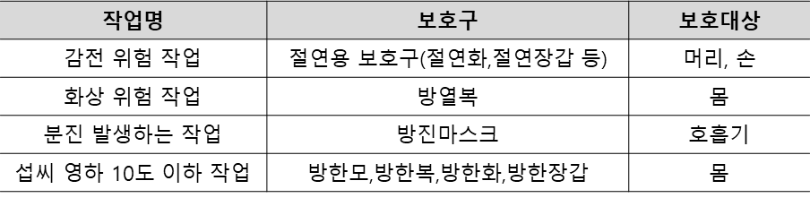

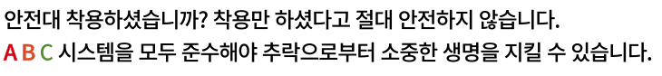

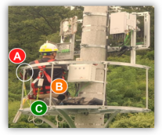
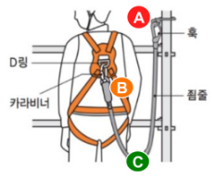


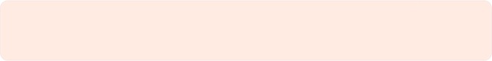
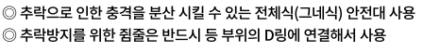


Safety Golden Rules (안전 원칙) 세부규칙
SKO SGR 1
[원문 SGR 1]
1) 모든 작업자는 작업조건에 맞는 안전보호구를 착용한다.
- 안전모, 안전화, 보호장갑 착용, 추락위험 장소에는 안전대를 착용해야 한다.
- 안전보호구는 안전인증(KCs 등)제품을 사용해야 한다.
- 기타 유해인자 취급 작업별 보호구 착용은 산업안전보건기준에 관한 규칙 참고.
[세부규칙 SGR 1] ○ 작업자 복장 기준은 긴바지, 긴소매를 기본으로 한다. 단, 반소매 착용 시 토시를 착용.
- 감전 위험이 있을 경우 신체에 전도성 물질 착용을 해제 후 작업(시계, 목걸이 등)
○ BP사는 긴급작업 이라도 도급사 관리감독자 미 승인 시 작업을 하지 않는다.^{(사전작업금지;적발 시 평가에 반영)}
※ 현장 실사도 작업으로 관리 하며 TBM 및 작업 승인 후 작업
○ 법정 보호구 지급은 KCs 인증 제품을 사용하여야 하며 지급이력은 서명하여 관리
※ SKO 안전보건 지침서-ISO 45001_5번 개인보호구 지급 및 관리 지침서 참조
○ 실내 사다리 미사용/공사성이 아닌 OJC 설치/접속/시험 작업 시 안전모 미착용 가능
단, 유니트 교체(공도구 사용), 분전반 내 점검, 냉방기 유지보수, 사다리 이용 점검 등 이동을
요하는 작업 시 안전모 착용 必
[법정 안전보호구 및 사용환경]
○ 추락방지를 위한 안전대 ABC 시스템 준수
구분 | 안전인증대상(12종)
보호구 종류 및 작업 환경 | 안전모 ^{물체가 떨어질 위험 등} | 전동식 호흡보호구 ^{석면해체/제거 시}
 | 안전화 ^{물체의 낙하, 끼임, 감점 위험 시} | 보호복 ^{유기화합물 작업 시}
 | 보호(절연)장갑 ^{전기 작업 시} | 안전대 ^{2m이상 추락 위험 시}
 | 방진마스크 ^{분진 발생 시} | 보안경 ^{물체가 흩날리 위험 시}
 | 방독마스크 ^{밀폐설비 나 유기화합물 취급 시} | 보안면 ^{용접 시 불꽃이나 물체가 흩날릴 경우}
 | 송기마스크 ^{밀폐설비 나 유기화합물 취급 시} | 방음용 귀마개 또는 귀덮개 ^{소음 작업 시}

Slide 7
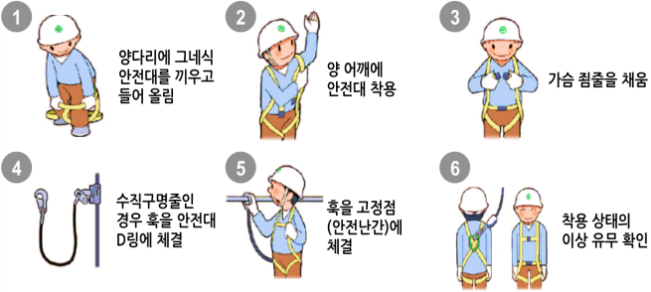
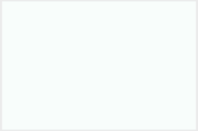
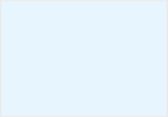
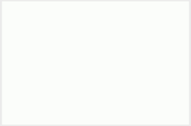
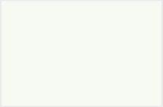
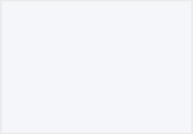
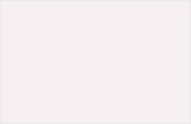
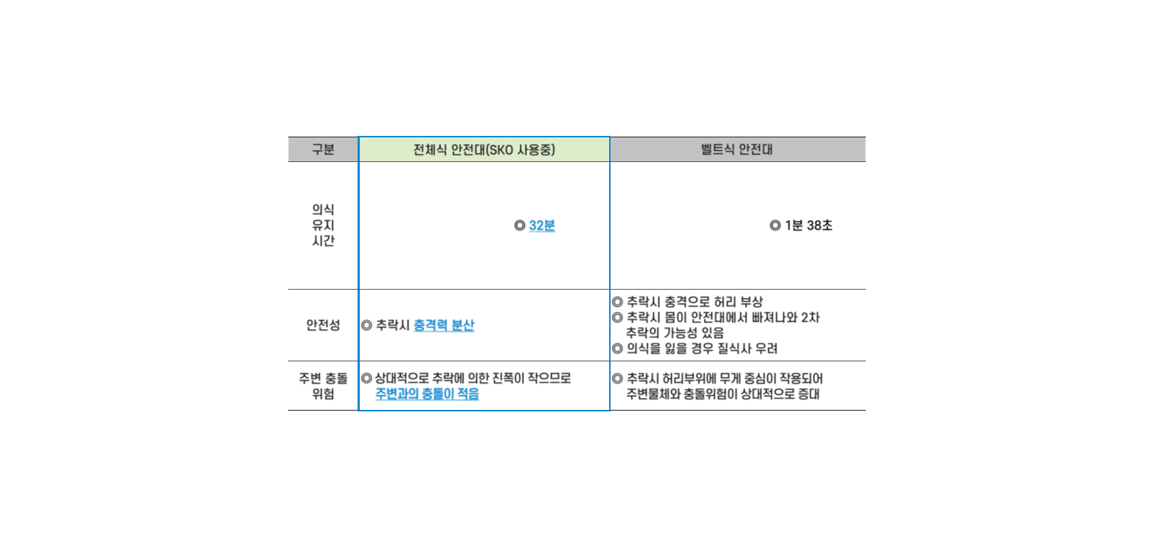
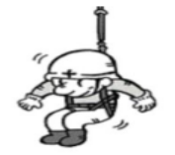
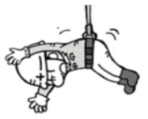
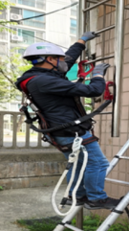
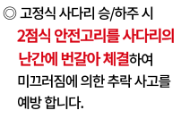
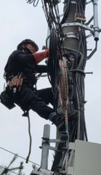
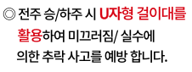



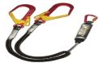

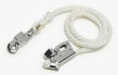
Safety Golden Rules (안전 원칙) 세부규칙
SKO SGR 1_1
[세부규칙 SGR 1_1]
○ 전체식 안전대 올바른 착용 순서
○ 전체식 안전대 VS 벨트식 안전대 안전성 비교
○ 고소 작업 시 올바른 승/하주 방법
※ 고정형 사다리 상단부 안전고리 미설치 시 오르고 내릴 경우, 추락위험에 노출
- 운용국소는 산안비로 안전고리 설치 및 신설국소는 기초설계에 반영하여 설치 ^{‘23년 구축 공법 적용 완료}

Slide 8
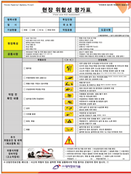
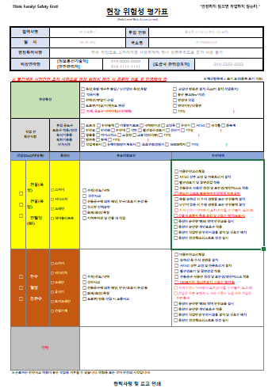
Safety Golden Rules (안전 원칙) 세부규칙
SKO SGR 2
[원문 SGR 2]
2) 모든 공사성 작업시에는 위험성평가(공종 및 작업행위)를 시행하고 결과를 관리한다.
- 계약 시 공종별 최초 위험성평가 결과를 도급사에 제출하고, 작업(공사)전에 작업현장과 작업
행위에 따른 위험성을 파악한 현장 위험성평가 결과를 관리(인쇄물 또는 시스템) 하여야 한다.
- 위험성평가 시에는 잠재적 위험요인을 포함한 모든 유해.위험요인을 파악하고 위험성 감소
대책 수립 및 실행을 해야 한다.
- 안전보건관리책임자는 최초 및 현장 위험성평가 결과를 관리하여야 한다.
[세부규칙 SGR 2]
○ SKO와 계약 완료 후 BP사는 1개월 이내 최초 위험성평가를 실시하여 SKO의 각 사업장에 제출
- SKO의 최초 위험성평가 양식을 참고하여 BP사의 계약 건에 대한 공종별 위험성평가 시행
○ 하도급 사는 공사성 작업 시 최초(정기)위험성평가를 기반으로 작업장소 단위의 위험성평가를
시행 후 TBM에 사진으로 등록
- 필수 등록 사진 : 보호구 착용, 위험요인, 작업입간판 전면/후면, 시만참여 입간판 등 5장
○ SKO 및 BP사는 새로운 공정, 신규 사업, 재해발생 공정에 대해 수시 위험성평가를 시행 후 SKO
사업장별 평가 내역 관리
※ SKO 안전보건경영 절차서-ISO 45001_2번 위험성평가 절차서 참조
- 위험요인에 따른 위험등급을 분류하고 C2등급 이상의 위험 국소는 개선계획을 수립하고 관리
○ 작업 위험등급 임의로 하향 조정 BP사 적발 시 평가에 반영 (예: C3 → C1변경 ^{자료 검증, 순회점검 발췌})
○ 중/단기 공사계약 BP사도 계약 시작 시점부터 안전관리협의체 참석 必
※ ^{SCM Cell} 계약 → 영역별 사업장 통보 → 월별 안전관리협의체 참석 ^{모든 BP사} → 이행점검 평가 반영 ^{참여업체 누락 등}
[위험성평가의 종류와 기준]
[TBM 시 작업장소 현장 위험성평가 방법]
종류 | 최초 | 정기^{BP안전관리협의체 내역 인정} | 수시 ^{작업 장소 단위}
시행 기준 | • 사업 최초 작업공정에 대한 위험을 예측하여 작성 | • 기계기구, 설비 등의 성능 저하 • 근로자의 교체 • 새로운 안전 지식의 습득 적용 등 • 위험성 감소 대책의 유효성 검토 등 | • 기계기구, 설비의 신규 도입/변경 • 장비, 설비 등의 정비/보수 • 작업방법, 작업절차의 신규 도입/변경 • 중대 산업재해 및 시민재해 • 그 밖에 사업주가 필요로 판단한 경우
[유선용 입간판]
사용 대상 : SKO, 유선 BP사
[무선용 입간판]
사용 대상 : 무선 BP사
작업 장소의
위험 내역 체크 및 추가 위험 내역 기제
작업 장소의
위험 내역 체크 및 추가 위험 내역 기제

Slide 9
Safety Golden Rules (안전 원칙) 세부규칙
SKO SGR 3
[원문 SGR 3]
3) 작업 전 반드시 TBM^{작업계획 공유 및 위험성 예지 등} 시행 및 결과등록을 하고 위험성 감소대책을 시행한다.
- TBM(Tool Box Metting)시에는 반드시 해당 작업자 전원의 개인보호구 착용여부를 확인하고
위험성평가에 따른 위험성 감소대책 시행여부 등을 확인할 수 있도록 사진으로 촬영하여 시
스템에 등록 및 관리하여야 한다.
- TBM 시 새로운 위험요인이 발췌 되었을 경우에는 관리감독자에게 보고 후 위험성 정도를
파악 후 공사(작업) 시행 여부를 결정하여야 한다.
- 재해가 발생할 급박한 위험이 있을 경우에는 작업중지를 하고 신속히 대피한 후 관리감독
자에게 보고하여야 한다.
[세부규칙 SGR 3]
○ TBM이란?
- 작업자가, 작업시작 전 5~10분 정도 감독자를 중심으로 구성원들간 위험요소 및 감소대책 공유,
상호간의 안전보호구 착용 점검 등을 하는 행위를 약칭해서 TBM 이라 한다.
○ TBM 목적 : 작업 시작 전 작업내역 공유 및 위험요소 예지/감소대책 공유
○ 구성원 및 BP사는 모든 작업에 대해서 반드시 TBM을 수행해야 함
○ TBM 시행 시 당일 작업에 대한 정기위험성평가(작업 및 작업장소 등) 결과를 확인하여야 함.
- SGR 2번의 위험성평가 방법 참조
○ TBM 수행에 대한 인증 사진을 시스템에 등록
- TBM 증빙 등록 기준 –
※ B2B, 군부대 등 사진촬영 불가 작업 시 작업 전 회사로고와 보호구 착용 사진 작업 후 등록
○ 공사성 업무를 진행하는 장소에는 작업안내 입간판을 설치 후 작업함.
○ 안전이 보장되지 않는 작업은 “작업중지권” 발동
- 근로자(구성원/BP사)가 위험요인 판단 후 작업중지권 발동한 사례를 우수사례로 관리 및
적극활용 BP사에게 평가 시 가점 부여(보강 투자, 내재 위험요인 제거 대상 발췌 등)
구분 |  | 주요 내용
1단계 | 개인의 건강상태 확인 및 보호구 확인 | - 작업자 건강상태 확인 - 개인보호구 적합 확인
2단계 | 작업내용 및 위험요인 공유/교육 시행 | - A형 입간판에 주요 위험요인 및 안전대책 기록 - 작업 절차 변경, 신규 도입장비/설비 사용법 등
3단계 | 작업자의 숙지여부 확인 | - 작업자가 공유/교육 사항 숙지 여부 확인 - 위험요인/불안전상태 발견 시 행동요령 - 작업자 불만, 질문, 제안사항 검토
4단계 | TBM 결과 등록 | 시스템에 TBM 활동 결과 사진 등록
No | 증빙 대상 | 설 명
1 | 개인보호구 | 모든 작업자의 개인보호구 착용 모습
2 | 작업장 전경 | 안전시설물 및 장비 등 포함 작업장 전체 모습
3 | 위험성평가 | A형 입간판 현장위험성평가서 기록(유해요인/안전대책)
4 | 작업계획서 및 기타 서류 | 최초(공종)위험성평가/작업계획서/작업허가서 등 서류 - 중장비 사용 시 안전점검 체크리스트 포함
5 | 위험요인 교육 | 관리감독자가 현장위험성평가 기반 작업자에게 위험요인 공유/교육하는 모습
6 | 교육 서명 | 모든 작업자의 TBM 공유/교육 확인 서명

Slide 10
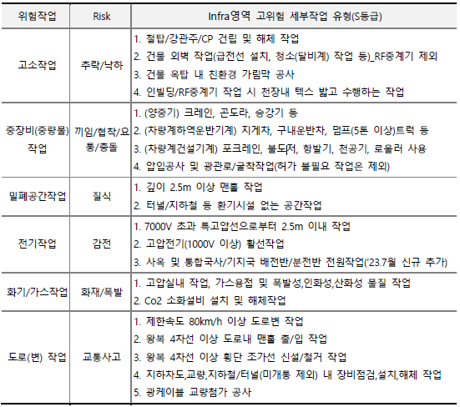
Safety Golden Rules (안전 원칙) 세부규칙
SKO SGR 4
[원문 SGR 4]
4) 고위험 작업 시에는 2인1조 작업 및 작업계획서를 비치한다.
- 산업안전보건기준에 관한 규칙 제38조 제1항의 13종 작업 시 작업계획서 작성 및 비치해야 한다.
- 고위험 작업은 2인1조를 원칙으로 하며, 작업계획서 비치(인쇄물 또는 시스템) 및 BP사(도급사)
안전담당자(관리감독자 등)의 현장입회를 원칙으로 하여야 한다.
- 작업계획서의 승인은 수급업체의 안전보건관리책임자가 승인하되, 필요시 도급업체의 승인을
받고 작업내용과 일치하여야 한다.
- 작업계획서는 TBM시 사진촬영 후 등록 및 관리하여야 한다.
[작업계획서 작성 및 비치 대상 SKT Infra 사업영역 고위험(S등급) 작업]
[세부규칙 SGR 4]
○ 고위험 작업(S등급)에 대해 SKO/BP사는 도급사의 관리감독자 승인 후 현장 작업용 입간판에 게시함.
○ 고위험작업(S등급)은 작업계획서 작성/검토 및 도급사의 관리감독자 현장입회를 원칙으로 함
○ 화기작업 시 화기감시자를 현장에 배치하였을 경우 입회로 인정 가능(감독자 입회 불필요)^{SKT협의 完}
○ 위험작업 시에는 반드시 작업 환경에 맞는 안전장구를 구비해야 한다^{.(예 : 화재/폭발 작업 시 소화기 비치 등)}

Slide 11
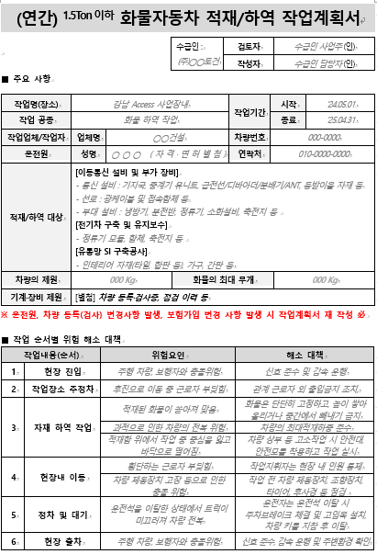
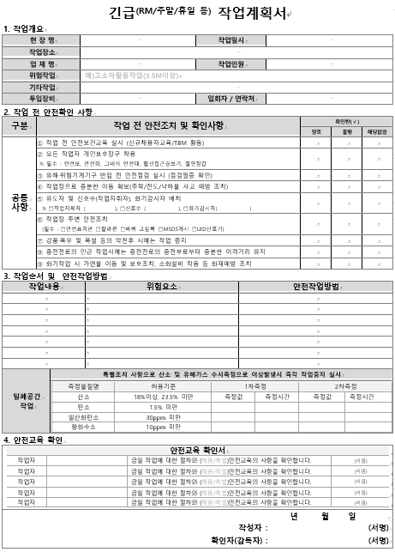
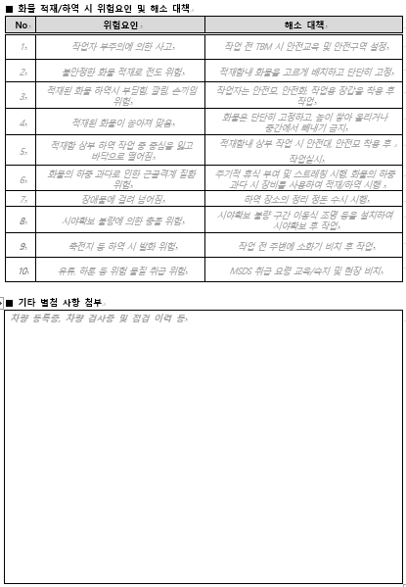
Safety Golden Rules (안전 원칙) 세부규칙
SKO SGR 4
[세부규칙 SGR 4_1]
○ 작업계획서에 근로자의 특별교육 이력을 첨부 하며 이수된 교육자만 작업에 참여 한다..
- 특별교육대상 : 밀폐 공간, 전기, 화기/가스, 고소차(크레인 포함) 비계 조립/해체 작업 등
※ 1Ton 화물자동자도 하역운반 작업이 포함되는 경우 작업계획서 작성(출퇴근,/도로주행, 단순 공구 운반 제외)
- 동일한 작업이 반복되는 경우 연간 작업계획서로 작성 가능하나 작업내용이 변경되는 경우 별도 작성
☞ 작업 위험요인에 따라 간소화 양식의 작업계획서 작성 가능
2인1조 작업 시 보조자의 역할 | 작업환경 점검, 작업자의 행동 관찰, 긴급 상황 발생 시 대응, 작업의 원활한 지원(이동식 사다리 넘어짐 방지 조치, 주변 환경 정리 등)
○ 화물자동차 간소화 작업계획서
○ 긴급(RM/주말/휴일)작업계획서
※ 작업계획서 대상 중 긴급 작업 필요 시 해당
작업 계획서를 활용하여 작성
- 현장에서 수기 작성 및 TBM 등록 후
도급사 승인 下 작업 시행
- 단. 작성 내용 TBM 등록 전 관리감독자
사전검토 권고(TBM 등록 결과 반려
최소화 상황 고려)
- 도급사(SKO)는 작업계획서 최종 승인 결과
SKT감독자(LM)에게 메일, 전화 등 상황
공유

Slide 12
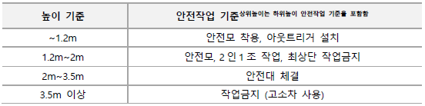
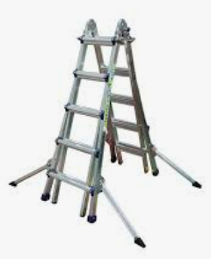
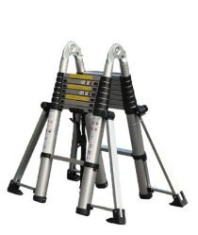
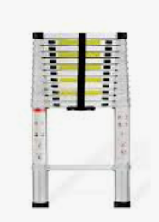
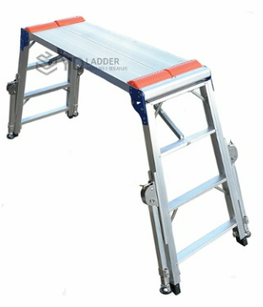
Safety Golden Rules (안전 원칙) 세부규칙
SKO SGR 5
[원문 SGR 5]
5) 이동식사다리 및 고소작업대(차량) 사용 시 안전수칙을 준수한다.
[ 이동식 사다리 ]
- 사다리작업은 2인1조로 작업하여야 하고, 아웃트리거는 필수적으로 설치하여야 하며, 최상부 발판과
그 하단 디딤대에서는 작업을 금지한다.
- 이동식사다리(A형)는 최대길이 3.5m 이하에서만 작업하여야 한다.(일자형/연장형/발붙임A형 사다리는
이동통로로만 사용)
- 작업공간상 부득이하게 아웃트리거 설치가 어려울 경우 사다리 상부를 고정 하고 2인1조로 작업하여야 한다.
- 이동식 일자형 사다리는 총 길이 6m 이내로 하며, 상단의 내민 길이는 60cm 이상 이어야 한다.
[ 고소작업대(차량) ]
- 3.5m 이상의 고소작업에는 반드시 고소작업대(차량)을 사용하여야 한다.
- 고소작업대의 운행경로, 작업조건, 작업방법, 안전점검사항 등을 확인하고 작업계획서를 작성/비치
하여야 한다.
- 신호수를 배치하여 정해진 신호방법에 따라 작업을 하여야 한다.
- 고소작업대(차량)을 사용할 수 없는 곳(도서 및 출입불가 지역)은 관리감독자 입회 및 위험성평가
감소대책을 시행 후 작업을 시행하여야 한다.
- 그외 산업안전보건공단의 이동사다리 및 고소작업대 안전보건작업지침을 반드시 준수 하여야 한다.
[세부규칙 SGR 5]
○ 이동식 사다리의 종류
○ 이동식 사다리의 작업 기준(1.2m이상 사다리 작업 시 2인 1조)
- 이동식 일자(H)형 사다리는 이동통로로만 사용(작업 금지)
☞ H형 사다리는 75도 이내로 설치, 상단 부분 설치위치보다 60Cm 이상 여유 확보
- 사다리 작업은 최대길이 3.5m 이하 A형 사다리에서만 작업(A형 사다리 최 상단에서 작업 금지)
- 실내 작업 시 말비계(우마)형 사다리를 이용하여 작업 ^{권고}
- 2m 이상 사다리 작업 시 안전대를 착용 및 주변 시설물에 안전고리를 체결
☞ 전주 작업 등 H형 이동형 사다리 작업이 불가피한 경우 U자형 고리를 이용한 사다리 상단 고정 및 전도 방지후 작업
☞ 건물 내 EPS/배관PIT 등 협소공간의 3.5M 초과 고소 작업 시 안전대를 걸수 있는 설비(안전고리) 등을 설치하여
근로자의 추락을 방지할 수 있는 조치를 한 경우에는 이동형 사다리 작업 가능
※ 고정형 사다리 승/하강 시 안전대의 2점식 안전고리를 사다리의 난간에 번갈아 체결하여 미끄러짐에 의한
추락사고 예방. 단, 추락방지대(코브라) 사용 시 사다리 난간에 안전고리 미 체결 가능
경량 알루미늄 A형
경량 안테나식 A형
경량 안테나식 H형
말비계(우마)형
2인1조 작업 시 보조자의 역할 | 작업환경 점검, 작업자의 행동 관찰, 긴급 상황 발생 시 대응, 작업의 원활한 지원(이동식 사다리 넘어짐 방지 조치, 주변 환경 정리 등)

Slide 13
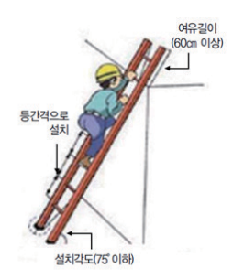
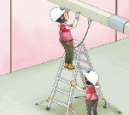
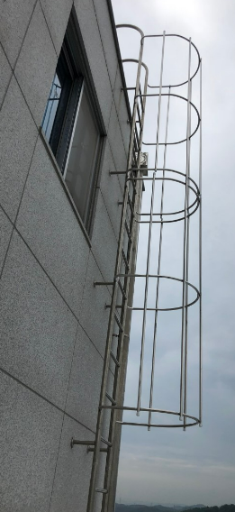
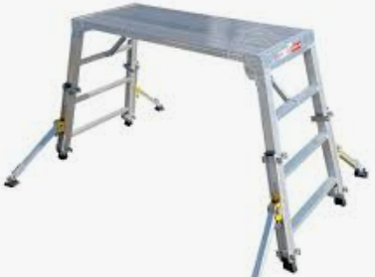
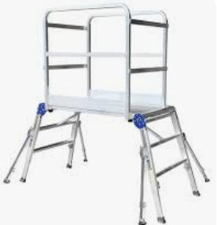
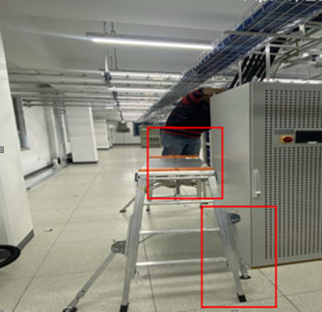
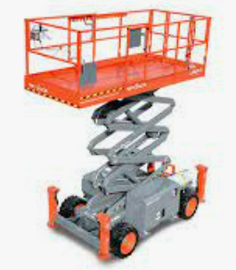
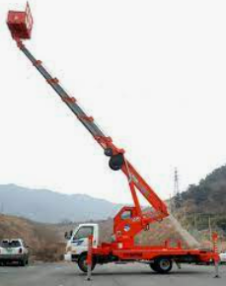
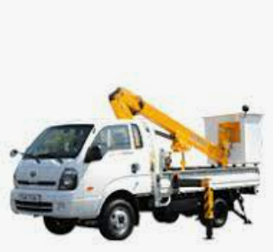
Safety Golden Rules (안전 원칙) 세부규칙
SKO SGR 5
[세부규칙 SGR 5_1]
H형 사다리 설치 방법
A형 사다리 설치 방법
등받이울 설치 대상 이동 방법
[설치 대상]
• 고정식 사다리 설치 높이 7m 이상인 경우 바닥으로 부터
2.5m 되는 지점부터 등받이울 설치
• 고정식 사다리 설치 높이가 15m 이상인 경우 10m 지점
별 계단참 설치
• 철탑, 강관주, 건물 옥탑 등 고정사다리 설치 대상
주변 시설물에
안전고리 체결
보조 작업자
사다리 전도 방지
역할 수행
※ 고정식 사다리 승/하주 시 안전대의 안전고리를
사다리에 번갈아 체결하여 미끄러짐에 의한 추락 예방.
단, 추락방지대 사용 시 사다리 난간에 안전고리 미 체결
가능
○ 말비계 작업 기준
_{작업 전 기본안전장구 착용 必}
- 말비계 사용 높이는 1.2m 이하 작업 시 사용
- 1.2m 이상 높이에서 작업 시 안전난간대가 설치된 말비계 사용(90Cm 이상) 및 아웃트리거 펼침
단, 아웃트리거는 작업환경을 고려 펼침 유무 판단(ex : 환경 열악으로 양쪽 펼침 공간이 안될 시 안전 고려
한쪽만 펼쳐도 무방함)
- 2m 초과인 경우 작업발판의 폭은 40Cm 이상, 2인1조 작업, 안전난간대 설치, 안전대 및 안전고리 체결
- 2인 이상 탑승 금지 및 양끝단 작업 금지 및 양 끝단에는 경보장치 필수 설치
높이 1.2m 이하 작업 시 사용
작업환경에 맞게 아웃트리거 펼침
2인 이상 탑승 작업 금지
말비계 양 끝단에 경보장치 설치
높이 1.2m 초과 작업 시 사용
작업환경에 맞게 아웃트리거 펼침
2인 이상 탑승 작업 금지
말비계(일반형)
말비계(안전난간 부착형)
○ 말비계 사용시 불안전한 행동 금지
말비계 측면 등에서의 작업은 추락위험 노출로 금지
말비계에서 작업 시 허리를 굽혀서 오히려 위험에 노출되는
경우에는 A형사다리(2인1조) 또는 높이 조절이 가능한 말비계 활용
[세부규칙 SGR 5_1]
○ 고소작업대의 종류
시저형
스카이형
버킷형

Slide 14
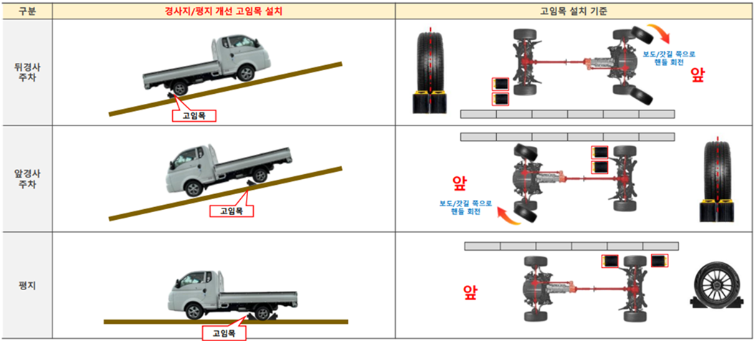
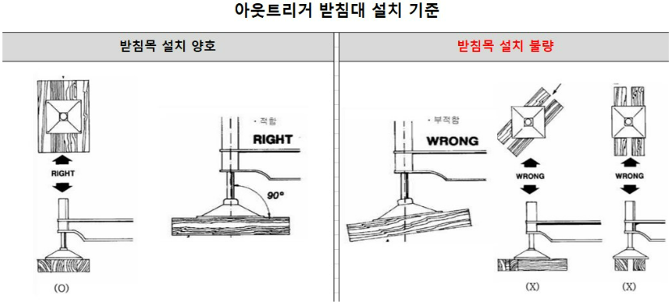
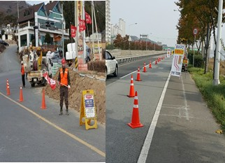
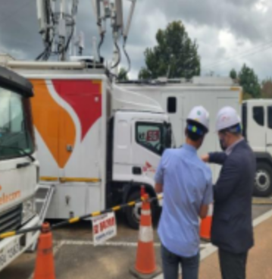
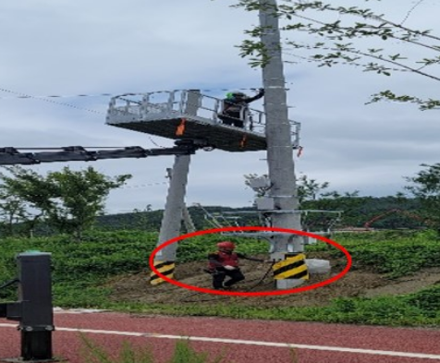
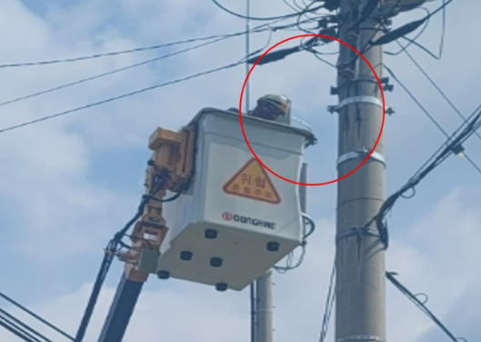
Safety Golden Rules (안전 원칙) 세부규칙
SKO SGR 5_1
○ 고소작업대 사용 시 안전수칙
- SGR 4번 입회 대상 및 작업계획서 대상 중 세부 고위험 작업유형에 따라 입회 및 작업계획서 작성
- 주정차 된 고소(작업)차량 주의로 라바콘 설치(차량 주행방향 기준 앞쪽 안전 표지판 설치)
- 고소(작업)차량의 한쪽 바퀴에 고임목 설치. 단, 차량이 벽면(연석) 등에 지지될 수 있도록 핸들을 돌려야 함
☞ 벽면(연석)이 없는 작업장의 경우에는 2개 바퀴에 고임목을 설치함
※ 아파트 주차장과 같이 주차 라인이 그려져 있는 모든 평지에서는 고임목 설치 제외
☞ 참고, 주차장에 스토퍼가 설치 되어 있을시 스토퍼가 고임목 역할로 봄
- 실외 작업 시 풍속이 10m/s 이상일 경우 중장비 사용 작업 금지
- 고소차량 전도 방지를 위한 받임목 설치
☞ 아웃트리거 받임목은 평탄화 작업 후 설치 및 탑승 버킷은 절연조치를 취해야 한다.
○ 사다리차 긴급사용 시 안전수칙
- S등급 작업으로 긴급 사용 건에 대해서 도급사가 아닌 BP사의 작업팀장/조장/작업지휘자를 입회자로 지정 가능
단, 입회자로 지정된 자는 해당 작업 시 반드시 입회업무만 수행하여야 함(근로자와 작업 금지)
- 작업 차량 주변 안전구역 설정(라바콘, 콘걸이대, 라바콘LED ^{야간} 활용)
☞ 작업 환경에 따라 시민통제 등 추가 조치 필요 시 콘걸이대 등 활용 ^{권고}
- 고소작업대 붐 이동 시 버킷 ^{안전난간} 에 안전고리 체결 및 작업 전 주변 시설물에 안전고리 이동 체결
- 고압 이상 주변 작업 시 활선경보기 착용
- 고소 작업 시 상/하부 동시 작업 금지, 모든 공구류는 낙하방지 조치 시행
고임목 설치 기준
아웃트리거 받침목 설치 기준
안전구역 설정
신호수 위치
시민통제 필요 시 콘걸이대 활용
[위험사례 #1]
- 공구 등 낙하에 의한
충돌 위험
☞ 상/하 동시 작업 금지
☞ 공구류 낙하 방지 조치
[위험사례 #2]
- 작업자 추락 위험
☞ 작업 시 주변 시설물에
안전고리 체계
☞ 이동시 버컷에 안전고리
체결

Slide 15
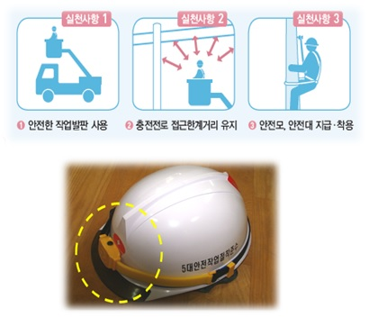
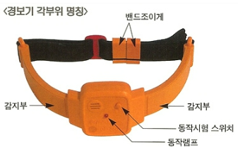

Safety Golden Rules (안전 원칙) 세부규칙
SKO SGR 6
[원문 SGR 6]
6) 전원작업 및 고압선 주변 작업 시 반드시 감전예방 조치를 취한다.
- 전압 75V 이상 정전 및 활선작업자는 반드시 특별안전보건교육 이수를 해야 한다.
- 작업자는 반드시 절연용 보호구(안전모 ABE형, 절연화, 절연장갑)를 착용하고 2인 1조로
작업을 실시한다.
- 전기작업은 정전 후 작업을 원칙(검전기로 확인)으로 하며, 고압 및 특별고압 작업 시에는
활선작업용 기구 및 장치를 사용하여야 한다.
- 작업자는 ‘산업안전보건기준에 관한 규칙’에서 정한 기준에 따라 작업 구간에 대한 안전거리/
이격거리를 준수하여야 한다.
[세부규칙 SGR 6]
○ 75V 이상 전기 작업 관련 해당 구성원 및 BP사 근로자는 특별안전보건교육을 이수해야 하며
교육 이력을 관리
※ ISO 45001 안전보건경영 절차서 6번 교육훈련 및 별지 제1호 안전교육일지 서식 참조
- 단기간 작업 ¹⁾, 또는 간헐적 작업 ²⁾인 경우 전기 특별안전보건교육 2시간 이상 이수
※ 1) 단기간 작업 : 2개월 이내에 종료되는 1회성 작업
2) 간헐적 작업 : 연간 총 작업 일수가 60일을 초과하지 않는 작업
- SGR 4번 입회 대상 및 작업계획서 대상 중 세부 고위험 작업유형에 따라 입회 및 작업계획서 작성
- 전기 작업은 정전 후 작업을 원칙으로 하며 절연용 보호구 착용 및 2인 1조 작업 시행
☞ 절연용 보호구 : ABE형 안전모 ^{SKO 지급}, 절연장갑, 안전화 ^{절연 기능 내장}
☞ 전원 작업 시 안전용품 : 비접촉검전기, 활선경보기 등
※ 보호구는 반드시 KCs 인증 제품을 사용
.
- 이동식사다리 및 고소작업대(차량) 사용하여 전기작업 시 SGR 5번을 준용하여 준수
작업명 | 교육내용
전압이 75볼트 이상인 정전 및 활선 작업 | ○ 전기의 위험성 및 전격 방지에 관한 사항 ○ 해당 설비의 보수 및 점검에 관한 사항 ○ 정전작업, 활선작업 시의 안전 작업 방법 및 순서에 관한 사항 ○ 절연용보호구 및 활선작업용 기구 등 사용에 관한 사항 ○ 그 밖에 안전보건관리에 필요한 사항
위험작업 | Risk | 작업계획서 작성 | 고위험 세부작업 유형(S등급)
전기작업 | 감전 | ○ | ① 7,000V 초과 특고압선 2.5m 이내 작업
 |  |  | ② 고압전기(1000V 이상) 활선작업
비접촉검전기
활선경보기 설치
활선경보기 각부 명칭
활선경보기 동작 거리
전압(AC) | 거리(Cm)
220V | 활선에 접촉
3,300V | 60 Cm (오차 10%)
6,600V | 80 Cm (오차 10%)
22.9KV | 110 Cm (오차 10%)

Slide 16
Safety Golden Rules (안전 원칙) 세부규칙
SKO SGR 6_1
[세부규칙 SGR 6]
○ 접촉허용 전압
- 인체 감전의 양상은 감전이 발생하는 환경에 따라 달라지므로 인체 감전방지의 관점에서
환경 상태를 분류한 것
※ 산업안전보건기준에 관한 규칙 제38조 제1항 제5호에서 위험 전압 및 전류 기준을 50V 이상
이거나 250A 이상으로 규정하여 관리하고 있음
☞ 옥외 중계기 DC는 -48V 또는 24V 사용으로 누전에 의한 인체 위험은 없으며 AC 누전에
의한 감전 위험이 있으므로 장비점검 전 반드시 비접촉 검전기를 사용하여 누전 상태 확인 후
작업을 한다.
○ 전류의 크기에 따른 감전의 영향
○ 침수지역 장비 점검 방법
① 침수 공간 내 물에 검전기를 찍어본다.(비프음이 울리면 누전 상태임)
② 차단기를 off 하고 검전기로 다시 확인 한다.
- 전원 인가 상태에서 ELB의 빨간 버튼을 누를 경우 트립이 안되거나 반 트립이 될 경우 불량으로 교체.
※ Main 차단기가 침수 구역내 위치할 경우 절연 장화 및 절연장갑을 착용하여 감전을 예방 후 작업.
③ 침수된 공간내 양수기를 이용하여 고여 있는 물을 배출한 후 복구 작업을 진행.
- 장비가 침수된 상태에서는 2차 사고 예방을 위해 배수 전에는 절대 작업 금지.
④ 기지국내 전기 시설은 전원을 투입하지 말고 전기 안전검사 후 안전성이 통과 되면 전원 ON.
- 중계기의 경우 밧데리를 분리 후 드라이기등을 활용하여 충분히 건조 후 전원 ON.
종별 | 접촉 상태 | 허용 접촉 전압
제1종 | 인체의 대부분이 수중에 있는 상태 | 2.5V 이하
제2종 | 인체가 현저하게 젖어있는 상태 금속성의 전기기계 기구나 구조물에 인체의 일부가 상시 접촉되어 있는 상태 | 25V 이하
제3종 | 제1종, 제2종 이외의 경우로 통상 인체에 접촉 전압이 가해지면 위험성이 높은 상태 | 50V 이하
제4종 | 제1종, 제2종 이외의 경우로 인체에 접촉 전압이 가해지더라도 위험성이 낮은 상태 접촉 전압이 가해질 우려가 없는 경우 | 제한 없음
전류 | 감전의 영향
1mA | 전기를 느끼는 정도
5mA | 상당한 고통을 느끼는 정도
10mA | 고통을 견디기 어려운 정도
20mA | 근육의 수축으로 인해 자신의 의도대로 행동 불능
50mA | 상당히 위험한 상태
100mA | 치명적인 결과 초래(사망 등)
2인1조 작업 시 보조자의 역할 | 작업환경 점검, 작업자의 행동 관찰, 긴급 상황 발생 시 대응, 작업의 원활한 지원(이동식 사다리 넘어짐 방지 조치, 주변 환경 정리 등)

Slide 17







Safety Golden Rules (안전 원칙) 세부규칙
SKO SGR 7
[원문 SGR 7]
7) 도로 횡단 및 도로 주변작업 시 교통안전 시설물과 신호수를 배치한다.
- 도로공사 구간은 공사구간 교통안전시설 등 설치관리에 관한 규칙을 준용하여 전방부터
종단까지 통제구간을 구분하여 교통통제를 실시한다.
- 차량은 작업지점에서 주행방향을 마주보는 방향으로 작업차량을 주차한다.
- 공사 중 표지판, 라바콘을 설치하여 안전한 작업공간을 확보해야 하며, 라바콘은 시안성이
충분히 확보되도록 적절한 간격으로 배치하여야 한다.
- 신호수는 깃발 등을 이용한 신호/유도를 해야 하며 차량통제 및 작업자가 아닌 사람을
출입통제 해야한다.(단, 신호수의 안전 고려 및 배치가 어려운 경우 로봇(에어)신호수 설치 가능)
[세부규칙 SGR 7]
○ 신호수 역할
- 근로자와 차량간의 교통사고 사전 방지 역할
- 도로변 작업 시 교통의 원활한 흐름 유지( ※신호수는 로봇 신호수로 대체 가능 )
- 장비 작업 시 주변 구조물, 차량, 보행자와의 충돌 방지
○ 신호수 용품
- 신호수용 안전모, 안전화, 안전장갑, 신호봉, 신호용 깃발, 호각, 신호수용조끼 등
※ 신호수용 안전모, 조끼는 붉은색으로 구분 ^{※ 신호수용 조끼는 야광띠가 부착된 조끼 사용 가능}
○ 신호수 배치 필요 작업
- 도로, 터널 작업(도로 횡단, 왕복 1차선 작업 시 양방향 배치)
- 장비 사용 작업/고소차 작업(크레인, 고소작업대 등), 풍속 10m/s 이상일 경우 옥외 중장비 사용 금지
※ 발전차, 이동기지국 : 도로점용 시 신호수 배치
- 선로 접속 작업(단, 차량 흐름이 복잡한 장소일 경우)
- 기타 차량 및 보행자와의 충돌이 우려 되는 장소의 작업
- 일몰 후 도로상에서 이뤄지는 작업
○ 신호수 위치
- 작업장 전방에 설치 된 안전 표지판 후방에 위치
- 장비 운전원의 시야에 보이는 위치(장비 후면에 위치하지 않음)
- 신호수 본인이 도로상에 위치 할 경우 차량과 충돌하지 않도록 위치 선택
※ 야간 작업 시에는 발광형 또는 LED신호조끼 착용 및 전자식 신호봉을 사용하여 식별이 용이
하도록 한다.
○ 안전구역 설정
① 야간작업시에는 차량으로부터 (70m/50m/30m) 전방에 공사안내 표지판을 설치하고, 라바콘은
일정간격으로 설치.
② 위험 경고등은 라바콘 상단에 설치하고 기타 시인성 확보를 위한 안전시설물을 설치
구분 | 안전모 | 조끼(권고) | 신호 용품
신호수 용품
호루라기
경광봉
깃발
안전구역 안쪽에 위치
신호수 위치

Slide 18


Safety Golden Rules (안전 원칙) 세부규칙
SKO SGR 7_1
[세부규칙 SGR 7_1]
○ 신호수 용품 및 안전 시설물 용도
○ 도로변 작업 통제 방법
- 왕복 4차선 도로 1방향 통제
구분 | 항목 | 용도 | 비고
신호수 용품 | 깃발 or 신호봉 | 보행자 및 차량 통제 | 로봇 신호수로 대체 가능
 | 무전기 | 신호수간 통신
 | 호각 or 확성기 | 보행자 및 차량 통제
안전시설물 | 에어봇 or 로봇 신호수 | 보행자 및 차량 통제
 | LED 신호기 | 도로변 차량 통제
 | 사인보드 | 도로변 차량 통제
 | LED 후면 반사판 | 야간 도로변 차량 통제
 | 라바콘 | 작업 안전구역 설정
 | 라바콘LED | 야간 작업 안전구역 설정
 | 라바콘 걸이 | 집중 안전구역 설정 시

Slide 19





Safety Golden Rules (안전 원칙) 세부규칙
SKO SGR 7_2
[세부규칙 SGR 7_2]
- 2차선 도로 1방향 통제
라바콘용 화살표
라바콘용 LED
공사 표지판
로봇 신호수

Slide 20

Safety Golden Rules (안전 원칙) 세부규칙
SKO SGR 8
[원문 SGR 8]
8) 밀폐공간(맨홀 등) 작업 시 산소/유해가스 농도를 측정하고 감시인을 배치한다.
- 밀폐공간에서의 작업은 반드시 2인 1조로 실시하여야 한다.
- 밀폐공간작업은 수급업체의 안전보건관리책임자가 승인한 안전작업허가서를 비치 하여야 하며
작업자에 대해 특별안전보건교육을 실시하여야 한다.
- 밀폐공간 작업시에는 그 작업장과 외부 감시인 간에 상시 연락체계를 유지하여야 한다.
- 출입자는 개인 휴대용 측정기구를 활용하여 작업 중 유해공기에 대해 수시로 측정하여야 하며,
기준농도 이하가 되도록 환기를 실시하여야 한다.
구분 | 적정공기 | 구분 | 적정공기
산소 | 18% 이상 23.5% 미만 | 일산화탄소 | 30ppm 미만
탄산가스 | 1.5% 미만 | 황하수소 | 10ppm 미만
※ 인화성물질 : 인화 하한계값의 25%미만
[세부규칙 SGR 8]
○ 밀폐공간 작업 관련 해당 구성원 및 BP사 근로자는 특별안전보건교육을 이수해야 하며
교육 이력을 관리한다.
※ ISO 45001 안전보건경영 절차서 6번 교육훈련 및 별지 제1호 안전교육일지 서식 참조
○ SGR 4번 입회 대상 및 작업계획서 대상 중 세부 고위험 작업유형에 따라 입회 및 작업계획서 작성
○ 작업 전/중/후 가스 농도 측정 후 작업용 입간판에 측정값 게시
- 농도가 기준치 이상일 경우 배풍기 등을 활용하여 환기 후 재 측정 시행
☞ 작업 장소에 대해 수직 및 수평방향으로 각각 3개소 이상 측정
.
작업명 | 교육내용
밀폐공간에서의 작업 | ○ 산소농도 측정 및 작업환경에 관한 사항 ○ 사고 시의 응급처치 및 비상 시 구출에 관한 사항 ○ 보호구 착용 및 사용방법에 관한 사항 ○ 밀폐공간작업의 안전작업방법에 관한 사항 ○ 그 밖에 안전보건관리에 필요한 사항
위험작업 | Risk | 작업계획서 작성 | 고위험 세부작업 유형(S등급)
밀폐공간 작업 | 질식 | ○ | ① 깊이 2.5m 이상 맨홀 작업
 |  |  | ② 터널/지하철 등 환기 시설 없는 공간 작업
맨홀 개폐는 어떠한 경우라도
손으로 작업 불가(맨홀 개폐기 활용)
[가스농드 측정 시 유의 사항]
- 측정기는 사전에 이상이 없는지 검사 및 교정
※ 깨끗한 야외 공기에서 측정 시 산소농도가 20.9% 초과 또는
미만 시 교정 필요
- 맨홀 등 2m이상 깊은 곳 측정 시 송기마스크 착용 후 측정
- 밀폐공간 내에서는 양수기 등 내연기관 사용 금지
☞ 침수 등으로 인하여 양수기 등 사용 시 외부에 설치 하여
밀폐공간내 유해가스가 증가하지 않도록 한다.
2인1조 작업 시 보조자의 역할 | 작업환경 점검, 작업자의 행동 관찰, 긴급 상황 발생 시 대응, 작업의 원활한 지원(이동식 사다리 넘어짐 방지 조치, 주변 환경 정리 등)

Slide 21












Safety Golden Rules (안전 원칙) 세부규칙
SKO SGR 8_1
[세부규칙 SGR 8_1]
○ 밀폐공간 작업 순서
① 작업계획서 작성/승인 내역 확인
① 작업 전 작업계획서 작성/승인 내역 확인(감독자 or 관리자)
② 작업장 주변 안전구역 설정 및 TBM 시행
② TBM 4단계 시행 및 증빙사진 등록
No | 증빙 대상 | 설 명
1 | 개인보호구 | 모든 작업자의 개인보호구 착용 모습
2 | 작업장 전경 | 안전시설물 및 장비 등 포함 작업장 전체 모습
3 | 위험성평가 | A형 입간판 현장위험성평가서 기록(유해요인/안전대책)
4 | 작업계획서 및 기타 서류 | 최초(공종)위험성평가/작업계획서/작업허가서 등 서류 - 중장비 사용 시 안전점검 체크리스트 포함
5 | 위험요인 교육 | 관리감독자가 현장위험성평가 기반 작업자에게 위험요인 공유/교육하는 모습
6 | 교육 서명 | 모든 작업자의 TBM 공유/교육 확인 서명
③ 긴급 상황용 안전 용품 점검
③ 안전장비 점검
밀폐공간 작업 시 안전 용품
산소공급기 | 휴대용 산소공급기 | 배풍기 | 구조용 삼각대 | 구명줄
⑥ 환기
※ 맨홀 개폐는 어떠한 경우라도 손으로 작업 불가 ^{맨홀 개폐기 활용}
④ 가스농도 측정
④ 가스농도 측정 및 환기
구분 | 가스 농도 기준 값
산소(O2) | 18% 이상 ~ 23.5% 미만
황하수소(H2S) | 10ppm 미만
일산화탄소(CO) | 30ppm 미만
가연성가스(메탄 등) | 10% 미만
이산화탄소(CO2) | 1.5% 미만
밀폐공간 가스농도 측정 및 환기 방법
가스농도 측정 | 환기(급기) | 가스농도 측정 | 비고
 |  |  | • 가스농도 기준값 충족 조건 달성 시 작업 시작 • 가스농도 기준값 미 충족 시 배풍기를 이용한 환기 새행 후 재 측정 - 환기 시 배풍기는 외부에 설치
⑤ 작업 시작/종료
⑤ 작업 시작/종료
작업 시작/종료 시 안전 시설물 기준
안전구역 설정 | 작업 전/중/후 가스농도 측정 | 구조용 삼각대(권고) | 작업 기준
 |  |  | • 밀폐공간 작업 시 작업자는 반드시 안전대를 착용하고 D링에 구명줄을 체결 후 작업 진행

Slide 22









Safety Golden Rules (안전 원칙) 세부규칙
SKO SGR 8_2
[세부규칙 SGR 8_2]
○ 밀폐공간 보호구 및 기타 안전장비
분야 | 장비명 | 사용 용도 | 사진(예)
산소 및 유해가스 농도 측정 | 산소농도 측정기 | • 산소농도 측정
 | 혼합가스농도 측정기 | • 산소, 황화수소, 일산화탄소, 가연성가스(메탄) 농도 측정
환기 | 공기 치환용 배풍기 | • 밀폐공간내 신선한 외부공기로 치환
호흡용 보호구 | 공기호흡기 | • 밀폐공간내 재해자 구조 시 사용하거나, 환기가 어려운 장소 또는 작업 중에 유해가스 발생으로 질식위험이 있을 경우에 사용
 | 송기마스크
출입통제 | 관계자외 출입금지 표지판 | • 밀폐공간 작업장소에서의 작업자 외 출입 통제
기타 필요장비 | 무전기 | • 감시자와 밀폐공간내 작업자와의 상호 연락
 | 휴대용 랜턴 | • 조명 확보
 | 구명밧줄 | • 재해자 구조용
 | 구조용삼각대, 윈치 | • 재해자 구조용

Slide 23


Safety Golden Rules (안전 원칙) 세부규칙
SKO SGR 8_3
[세부규칙 SGR 8_3]
[밀폐공간 작업 응급 상황 조치]
○ 응급처치 방법
1. 응급비상체계
- 밀폐공간 작업장에서는 응급 재해자가 발생하였을 때는 병원 또는 119 구조 대에 연락과
동시에 의사의 치료를 받을 수 있도록 하기 전까지 적절한 조치를 하여야 함
- 보고체계에 따라 사고 발생 내역 보고 시행( 응급 상황 시 선 조치 후 보고 시행)
2. 응급처치 시 주의사항
① 부상자가 의식이 있는지 확인
② 호흡하고 있는지 확인
☞ 호흡이 정지되어 있으면 머리를 뒤로 젖히거나 아래턱을 밀어내어 기도를 열어주고 다시
확인하여야 한다.
③ 출혈의 유무를 살펴본다.
④ 맥을 짚어본다
☞ 맥박이 뛰지 않는다고 느낄 때는 동공을 살펴본다.
※ 동공이 크게 벌어져 있으면 위험하고 동공의 크기가 좌우 틀리면 뇌에 이상이 있는 경우 임
⑤ 재해자의 체온을 유지하도록 보온하여야 한다.
※ 안전장구 미착용 시 질식 재해자 구조 중 2차 재해 발생 우려로 근로자의 안전이 확보 되지
않은 상태에서는 절대 진입금지
☞ 작업자는 구명줄을 안전고리 D링에 체결 후 밀폐공간 작업을 진행하고 응급상황 발생 시
구명줄을 활용하여 재해자 구조 시행
3. 심정지 시 심폐소생술 시행 순서
- 심폐소생술은 심정지 이후 4분 이내에 시행되어야 합니다.
- 자동 심장충격기 사용법

Slide 24
Safety Golden Rules (안전 원칙) 세부규칙
SKO 세부규칙 SGR 9
[원문 SGR 9]
9) 하절기 체감온도 35도 이상 및 동절기 -12도 이하 시 불가피한 경우 외 옥외작업을 금지한다.
- 옥외작업은 불가피한 경우에만 시행을 하고 반드시 2인 1조 작업을 시행하여야 한다.
- 열사병 등 온열질환 민감군은 옥외작업에서 제외해야 한다.
- 고용노동부 이행가이드를 준수하되, 필요 시 관리감독자 승인 후 작업 할 수 있다.
- 옥외작업 금지 기준
- 강풍/태풍/호우/폭설/해일/지진 등 기상특보 발령 시 옥외작업을 중지해야 한다.
- 미세먼지 경보발령 시 마스크 착용 및 작업시간을 단축 할 수 있다.
구분 |  | 기준온도 | 비고
기온 | 하절기 | 체감온도35도 이상 | 무더위 시간대(14~17시)
 | 동절기 | -12도 이하
[세부규칙 SGR 9]
○ 하계철 및 동절기 등 기온 관련 기준은 기상청 체감 기준을 적용(체감 시범 적용 중)
- 하절기 기준
- 동절기 기준
참고) 상황별 RM등급 참조
단계 | 대응 요령
관심 31℃ | ① 충분한 수분 섭취를 위하여 물 준비 ② 쉴 수 있는 그늘 확보 또는 차량에서 쉴 수 있도록 안전한 장소 주차 ③ 폭발 가능성이 있는 인화성 물질 차량내 보관 금지 ^{라이터, 시험폰 등}
주의 33℃ | ① 관심 단계 대응 요령 유지 ② 기상청 주의보 발령 시 옥외 작업 중지 - Major이하 RM시 관리감독자 ^{리더} 는 작업 개시를 요청 할 수 있음 √ 단, 작업 필요시 매시간 마다 10분씩 그늘 또는 차량에서 휴식 및 충분한 수분 섭취 ③ 안전모 및 안전대 등 개인 보호구 착용에 소홀해지기 쉬우므로 각별히 유의
경보 35℃ 이상 | ① 주의 단계 대응 요령 유지 ② Critical RM 이상 ^{전사 RM 등} 작업 시 해당 팀 리더는 담당 보고/승인 후 시행 √ 단, 작업 필요시 매시간 마다 15분씩 그늘 또는 차량에서 휴식 및 충분한 수분 섭취
구분 | 대응 요령
관심 | ① 동절기 안전 운행 및 추위로 인한 질병 대처 방법 사전 공유 ^{저체온증 등 한랭질환} ② 체온이 잘 유지될 수 있도록 3겹 이상 따뜻한 옷을 입고 방한장구 착용 ③ 사고 예방을 위해 차량 점검 및 필요 장비 구비(체인, 삽 등)
주의 (-12℃이하) | ① 관심 단계 대응 요령 유지 ② 기온 -12도 이하 또는 적설량 5Cm 이상/폭설 ^{함박눈} - Major이하 RM시 관리감독자 ^{리더} 는 작업 개시를 요청 할 수 있음 √ 장시간 야외활동 자제 및 주기적으로 ^{매시간 마다 10분씩} 따뜻한 곳 ^{차량 등} 에서 휴식 √ 물에 젖기 쉬운 작업을 하는 경우 방수 기능이 추가된 장갑 착용 ^{동상 예방}
경보 (-15℃이하) | ① 주의 단계 대응 요령 유지 ② Critical RM 이상 ^{전사 RM 등} 작업 시 해당 팀리더는 담당 보고/승인 후 시행 √ 단, 작업 필요시 주기적으로 ^{매시간 마다 15분씩} 따뜻한 곳 ^{차량 등} 에서 휴식

Slide 25
Safety Golden Rules (안전 원칙) 세부규칙
SKO SGR 9_1
[세부규칙 SGR 9_1]
○ 기상특보 공통 대응 요령
① 기상특보 발효 시 옥외 작업 중지(하계철, 동절기 온도 기준외 기타 상황 기상청 기준)
- 옥외 작업 시간대 조정을 통한 안전 확보
② 옥외 작업은 불가피한 경우(RM등 긴급 상황시) 안전보호구 착용 상태에서 반드시 2인 1조 작업
- 불가피한 작업의 경우 관리감독자, 안전관리책임자는 작업 구성원의 작업 전/후 상황 확인
√ 단, 단순 시설물 ^{피해 시설물 포함} 육안 확인은 2인1조 작업 제외
※ (예외 기준) 리더의 판단에 따라 RM등 긴급상황 발생 시 작업 진행 가능, 기준에 미달 시에도
현장상황 및 안전을 고려하여 작업을 중지할 수 있음
√ 리더의 승인 하에 출동 하였더라도 구성원은 현장에서 산업재해 위험이 있다고 판단 될 경우
작업 중지(근로자의 작업중지권/산안법 제52조)
③ 관리감독자는 주기적으로 상황 별 안전교육 시행, 기상특보 상황 발생시 지역 기상상황에 맞는
구성원 안전관련 MMS 발송
④ 전 구성원 기상청 날씨 알리미 앱 설치 후 주요 Alarm 설정을 통한 스스로의 안전 확보 시행
[하절기 기준 폭염 관련 응급상황 발생 시 행동요령]
구분 | 내용
사전 준비 | • 현장 출동 전 충분한 수분 섭취 및 시원한 물 준비 • 하계철 기상상황에 주목하며 주변 구성원과 함께 정보를 공유 • 응급 상황 발생 대비 MY Hero 상시 착용 및 동작 상태 확인
긴급 연락망확보 | • 소재지별 지정병원 선정 및 공유 • 기저질환^{당뇨, 심뇌혈관 등} 구성원은 더위 건강관리에 더욱 유의(리더 사전 L/H/C))
기상상황 수시확인 | • 폭염 예보에 맞추어 무더위에 필요한 물/용품 등 사전 준비 • 장시간 운행시 폭염에 의해 도로, 철도 선로 변형 등 교통사고 주의 운행
기타 | • 휴식은 짧게 자주 시행 • 통기성이 좋은 복장 착용 체온 관리 • 냉방이 되지 않는 실내는 환기가 잘 되는지 확인 • 냉방기기를 사용하는 경우에는 실내/외 온도차를 5℃ 내외 유지 냉방병 예방 • 무더위에는 카페인이 들어간 음료 지양, 생수나 이온음료 권고 • 음식 섭취 시 외부에 오랫동안 방치된 것은 즉시 폐기
증상 | • 온열질환 초기증상: 피로감, 힘없음, 어지러움, 두통, 빠른 심장박동, 구토 등 - 의심증상 발생 시 즉시 작업 중지 후 응급조치 시행
조치 | • 응급조치 행동요령 - 몸을 가누지 못하거나 이상 증상 발생시 신속히 119 구급대로 연락 ① 작업복을 벗겨 몸을 시원하게 유지 ② 의식이 있는 경우 얼음물이나 이온 음료 등을 마시게 한다 ③ 선풍기나 부채질을 통해 체온을 낮춘다 ④ 건강상태가 악화 또는 회복되는지 관찰하여 미 회복시 즉시 의료기관으로 이송.
2인1조 작업 시 보조자의 역할 | 작업환경 점검, 작업자의 행동 관찰, 긴급 상황 발생 시 대응, 작업의 원활한 지원(이동식 사다리 넘어짐 방지 조치, 주변 환경 정리 등)

Slide 26
Safety Golden Rules (안전 원칙) 세부규칙
SKO SGR 9_2
[세부규칙 SGR 9_2]
- 하절기 더위 질병 별 증상 및 조치
※ 응급조치 후 즉시 의료기관으로 옮겨 추가 검진 요함
질병 | 구분 | 주요 내역
땀띠 | 증상 | • 땀을 많이 흘려 피부가 자극을 받으면 붉은색, 무색의 좁쌀 같은 발진이 생기는 증상. - 긁으면 땀구멍이 막혀서 피부 상태가 나빠지고 화상이나 습진으로 악화될 수 있음
 | 조치 | • 환자를 시원한 곳으로 옮기고, 땀에 젖은 옷은 마른 옷으로 환복 하고 상처 부위 소독 - 환자가 가려움증을 호소할 경우에는 의사의 진료에 따라 항히스타민을 처방
열경련 | 증상 | • 땀을 많이 흘렸을 때 수분과 염분이 부족해서 생기는 것으로 주로 근육 중심으로 경련이 일어남. 심하면 현기증과 구토를 유발.
 | 조치 | • 환자는 그늘에서 쉬게 하고 소금을 물에 녹여 섭취하게 해주어야 함 - 의사의 진료에 따라 조치
열사병 | 증상 | • 고온 다습한 환경에서 몸의 열이 발산하지 못하여 생기는 병 - 높은 온도와 습도에 방치되거나 바람이 통하지 않는 뜨거운 방에 오래 있을 경우 발생 - 얼굴이 창백해지고 식은땀이 나며, 현기증이나 순간적으로 정신착란을 일으킬 수 있음
 | 조치 | • 즉시 119에 신고하고, 환자를 그늘로 옮겨 겉옷을 벗기고, 미지근한 물로 몸을 적셔 체온이 내려가도록 한 후 의사·의료기관 등의 지시에 따름
울열증 | 증상 | • 양열 아래 오랜 시간 노출되었을 경우 체온은 매우 높지만 땀이 나지 않는 상태가 되고 두통과 구토 증세를 동반하며 심할 경우 의식을 잃을 수 있음
 | 조치 | • 그늘로 옮겨 겉옷을 벗기고 미지근한 물로 옷을 적셔 물이 증발하며 체온을 낮춤 - 의식이 있을 경우 물을 주고, 체온이 돌아오면 옷이나 담요로 따뜻하게 하여 체온 유지
화상 | 증상 | • 태양열로 인해서 피부가 그을리거나 수포까지 발생 - 신체의 3분의 2이상 화상을 입으면 생명이 위험할 수 있음
 | 조치 | • 그늘로 환자를 이동시켜 햇빛에 노출되지 않게 하고 피부에 수포가 생긴 경우 거즈를 이용하여 덮어 주되 세균 감염 위험이 있으므로 수포를 터뜨려서는 안됨.

Slide 27
Safety Golden Rules (안전 원칙) 세부규칙
SKO SGR 9_3
[세부규칙 SGR 9_3]
- 동절기 한파 질병 별 증상 및 조치
※ 응급조치 후 즉시 의료기관으로 옮겨 추가 검진 요함
질병 | 구분 | 주요 내역
저체온증 | 증상 | • 말이 어눌해지거나 기억 장애 발생 • 점점 의식이 흐려짐 • 지속적인 피로감을 느낌 • 팔, 다리의 심한 떨림 증상
 | 조치 | • 신속히 병원으로 가거나 즉시 119로 신고한다. • 젖은 옷은 벗기고 담요나 침낭 등으로 감싸준다. • 겨드랑이, 배 위에 핫팩이나 더운 물통 등을 올려 준다. ※ 이런 재료가 없는 경우 사람을 껴안는 것도 효과적 임. • 의식이 있는 경우에는 따뜻한 음료가 도움이 될 수 있으나, 의식이 없는 경우 주의해야 함.
동상 | 증상 | • 1도 : 찌르는 듯한 통증, 붉어지고 가려움, 부종 • 2도 : 피부가 검붉어지고 물집이 생김 • 3도 : 피부와 피하조직 괴사, 감각 소실 • 4도 : 근육 및 뼈까지 괴사
 | 조치 | ▶병원을 방문하여 진료를 받는 것이 우선으로 응급 조치 후 119에 연락하여 지정병원으로 이송함. • 환자를 따뜻한 환경으로 옮긴다. • 동상 부위를 따뜻한 물(38~42℃)에 담가 혈액 순환이 원활하게 하여 괴사를 막는다. - 38~42℃ : 동상을 입지 않는 부위를 담갔을 때 불편하지 않을 정도의 온도 √얼굴/귀 : 따뜻한 물수건을 대주고 자주 갈아줌 √ 손/발 : 손가락, 발가락 사이에 소독된 마른 거즈를 끼움. ※ 습기를 제거하고 서로 달라 붙지 않게 함 • 동상 부위를 약간 높게 하여 부종 및 통증을 줄여 준다. • 동상 부위를 절대 문지르지 말고 몸 전체와 함께 동상 부위를 점진적으로 따뜻하게 한다. • 다리/발 동상 환자는 들 것으로 운반 함. - 다리에 동상이 걸리면 녹고 난 후에도 걸어서는 안됨.
손상 | 증상 | • 낙상에 의한 손상 - 미끄러짐, 넘어짐, 떨어짐 등에 의한 탈구, 골절, 타박상 등
 | 조치 | • 홀로 거동이 어려울 경우 즉시 119로 신고함. • 환자가 편안해 하는 자세 그대로 움직이지 않게 고정하고 도움을 청함. - 필요시 부목 등을 이용하여 고정.

Slide 28
Safety Golden Rules (안전 원칙) 세부규칙
SKO SGR 9_4
[세부규칙 SGR 9_4]
- 기상청 기상특보 발효 기준
※ 낙뢰는 특보가 없는 기상정보로 발생 시각, 위치, 강도, 극성 등 관측 자료를 영상으로 처리하여
기상청 홈페이지와 모바일 앱을 통해 제공
종류 | 주의보 | 경보
폭염 | • 일 최고 기온이 33℃ 이상인 상태가 2일 이상 지속될 것으로 예상 될 때 | • 일 최고 기온이 35℃ 이상인 상태가 2일 이상 지속될 것으로 예상 될 때
태풍 | • 태풍으로 인하여 강풍, 풍랑, 호우, 폭풍해일 현상 등이 주의보 기준에 도달할 것으로 예상될 때 | • 강풍(또는 풍랑) 경보 기준에 도달할 것으로 예상될 때 • 총 강우량이 200mm이상 예상될 때
폭풍 해일 | • 천문조, 폭풍, 저기압 등의 복합적인 영향으로 해수면이 상승하여 발효기준값 이상이 예상 될 때 (단, 발효 기준 값은 #첨부2 참조) | • 천문조, 폭풍, 저기압 등의 복합적인 영향으로 해수면이 상승하여 발효기준값 이상이 예상 될 때(단, 발효 기준 값은 #첨부2 참조)
강풍 | • 육상에서 풍속 14m/s 이상 또는 순간 풍속 20m/s 이상 예상 • 산지는 풍속 17m/s 이상 또는 순간풍속 25m/s 이상 예상 ※ SKO는 풍속 10m/s 이상일 경우 고소차 등 중장비 사용 작업 중지, 기타 작업은 기상청 기준 준수 | • 육상에서 풍속 21m/s 이상 또는 순간풍속 26m/s 이상이 예상 • 산지는 풍속 24m/s 이상 또는 순간풍속 30m/s 이상이 예상
지진 해일 | • 규모 6.0 이상의 해저 지진이 발생하여 우리나라 해안가에 지진해일 높이 0.5m 이상 1.0m 미만의 지진해일 내습이 예상되는 경우 | • 규모 6.0 이상의 해저 지진이 발생하여 우리나라 해안가에 지진해일 높이 1.0m 이상의 지진해일 내습이 예상되는 경우
풍랑 | • 해상에서 풍속 14m/s 이상이 3시간 이상 지속 • 유의파고가 3m 이상이 예상될 때 | • 해상에서 풍속 21m/s 이상이 3시간 이상 지속 • 유의파고가 5m 이상이 예상될 때
호우 | • 3시간 강우량이 60mm이상 예상될 때 • 12시간 강우량이 110mm이상 예상될 때 | • 3시간 강우량이 90mm이상 예상될 때 • 12시간 강우량이 180mm이상 예상될 때
대설 | • 24시간 신적설이 5cm이상 예상될 때 | • 24시간 신적설이 20cm이상 예상될 때 • 산지는 24시간 신적설이 30cm이상 예상될 때
한파 | • 10월~4월에 다음 중 하나에 해당하는 경우 ① 아침 최저기온이 전날보다 10℃ 이상 하강 하여 3℃ 이하이고 평년 값보다 3℃가 낮을 것으로 예상될 때 ② 아침 최저기온이 -12℃ 이하가 2일 이상 지속될 것이 예상될 때 ③ 급격한 저온현상으로 중대한 피해가 예상 될 때 | • 10월~4월에 다음 중 하나에 해당하는 경우 ① 아침 최저기온이 전날보다 15℃ 이상 하강 하여 3℃ 이하이고 평년 값보다 3℃가 낮을 것으로 예상될 때 ② 아침 최저기온이 -15℃ 이하가 2일 이상 지속될 것이 예상될 때 ③ 급격한 저온현상으로 광범위한 지역에서 중대한 피해가 예상될 때

Slide 29
Safety Golden Rules (안전 원칙) 세부규칙
SKO SGR 9_5
[세부규칙 SGR 9_5]
■ 상황별 RM 등급 기준
■ 단계별 상황공유 및 대응기준
고장 발생 기준 |  |  |  |  | 상황전파 기준 |  |  | 최종 피보고자
등급 | 기지국 | 중계기 | VOC | 정전 | ^{(SKO)} 전사 RM | ^{(T&O)} 말하는 메시징 | ^{(T&O)} 지역 RM팀즈
Cri | ㅇ W/LTE/5G 각 5식 이상 ㅇ^{(주1)}주요 기지국 1식 | ㅇ ^{(주2)}50식 이상 | 10건 이상 | ㅇ 중통집: 23V^{(5G 46V)} 도달 ㅇ 기지국: 10개 Site 이상 | 등록 (24시간) | 발송 (24시간) | 등록 (24시간) | ^{SKT}지역 Infra담당 ^{SKO}기술 지원담당
 | [부대 설비] 중통집 ㅇ 냉방기^{서비스영향발생시},누유 ㅇ 누수, 침수, 건물파손^{건물붕괴,파손}, 소화시설^{하론폭발}
 | [재난/재해] 재난관리 System Open ㅇ 기상특보 발효 지역 기지국 10식/중계기 50식 이상
 | [가입자 규모] 1,500명
Maj | ㅇ W/LTE/5G 각 3식 이상 | ㅇ 30식 이상 | 5건 이상 | ㅇ 중통집: 1개 Site 이상 ㅇ 기지국: 2개 Site 이상 | 미 등록 | 미 발송 | 등록 (24시간) | ^{SKT}지역 Infra담당 ^{SKO}기술 지원담당
Min | ㅇ W/LTE/5G 각 1식 이상 | ㅇ 20~30식 미만 | 3건 이상 | ㅇ 기지국: 1개 Site
단 계 | 상황별 기준 | 고장 알람 기준 | 대응관리 | 상황전파 대상 | SKT 상황전파 기준
 |  |  |  |  | NMC 등급 | 보고자
징후 감시 활동 관심 | • VoC 10건 이상 발생 시 • Critical 주요 부대시설 고장 징후 | • 기지국 5식 이상 • 광중계기 50식 이상 • 주요 부대시설 OOS징후 (전송로/정류기 등) | 지역Access 자체 대응 + SKO 전사RM방 상황 전파 | SKO 전사 팀장/담당/지원담당 /대표이사 | 팀 | 팀장
초기대응 활동 주의 | • VoC 30건 이상 발생 시 • 관심 단계 30분 경과 시 • 재난관리시스템 Open 시 (강풍, 폭설등에 의한 시설피해) • 외부 기관 협조 요청 시^{주1)} | • 기지국 20식 이상 (VIP ^{청와대, T타워 등} 기지국 1식) • 광중계기 200식 이상 • 공동망 타사 통보 기준 시 - 기지국 10식 ^{& 10분 경과} - 중계기 100식 ^{& 30분 경과}
 |  |  |  |  | 담당 | 서비스 CT 담당
협조체계 가동 대비태세 점검 경계 | • VoC 50건 이상 발생 시 • 재난관리시스템 2개 권역^{AOC 기준} Open 시 (재난 발생 지역 통신사관련 언론 이슈) • 국내 태풍 영향권 예상 시 • 주요 시스템 고장/인터넷 이슈化^{주2)} | • 기지국 30식 이상 • 광중계기 300식 이상 • Site All Down 60개소 이상 | SKO 전사상황실 가동
 |  |  |  |  | CSPO | ICT Infra 담당
대응태세 돌입 심각 | • VOC 100건 이상 발생 시 • 회사 전체의 종합 대처가 필요할 정도의 광범위하고 심각한 통신 고장 발생 | • 기지국 50식 이상 • 광중계기 500식 이상 | SKT 전사상황실 가동

